Slide 1
Tarief berekenen LG41
IBS 1.3 – les 2

Slide 2
IBS 1.3 les 2
Onderwerpen vorige week
Hoe maak je een verslag
Uitgangsmateriaal (zaaizaad/pootgoed)
Vandaag.
ICT kort. Voorpagina en inhoudsopgave.
Verwerken antwoorden vorige week in verslag.
Opbrengsten

Slide 3
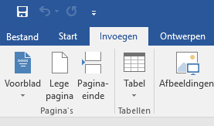
ICT kort: voorblad

Slide 4
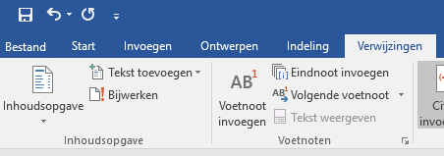
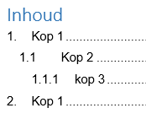
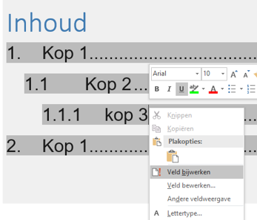
ICT kort: inhoudsopgave 1 van 2
1.
2.
1+2 = 3

Slide 5
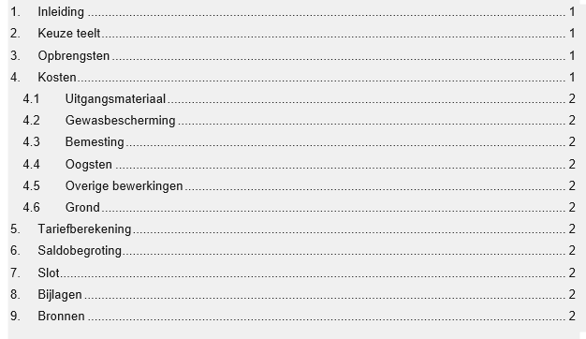
ICT kort: inhoudsopgave 2 van 2

Slide 6
Uitgangsmateriaal
Welk ras ga je kiezen en nog belangrijker: waarom?
Hoeveel heb je nodig?
Wat is de prijs?
Eventuele andere opmerkingen.
Gezamenlijke bewerking
Coating
Bronvermelding

Slide 7
Opbrengsten
Hoeveelheid in tonnen/kuub
Prijs per eenheid
Hoe was het vorige jaren?
Waarvan afhankelijk?
Van welke prijs en welke hoeveelheid ga je uit en waarom?

Slide 8
Dat was ‘m!
Dagge bedankt zijt, da witte.

